Slide 1
SPSS-kurs
Bolk 3 – Sammenligne gjennomsnitt i ulike grupper

Slide 2
Sammenligne gjennomsnitt
Ønsker ofte å sammenligne gjennomsnittet til en kontinuerlig variabel i ulike grupper.
Eksempler:
Kontinuerlig variabel | Kategorisk variabel
Høyde | Før og etter en behandling
Vekt | Behandling og placebo
Blodtrykk | Menn og kvinner
Triglyserider i blod | To ulike behandlinger
CD4-nivå | Syke og frisk
Kolesterol | Under-, normal- og overvekt
….. | …..

Slide 3
Paret eller uavhengig oppsett
Når man sammenligner gjennomsnitt i forskjellige grupper må man skille mellom to ulike oppsett:
Parede observasjoner; samme individ er målt to ganger, f. eks. før og etter behandling.
To utvalg; med to uavhengige grupper med individer er målt, f. eks behandling og placebo.

Slide 4
Paret eller uavhengig oppsett
Når man sammenligner gjennomsnitt i forskjellige grupper må man skille mellom to ulike oppsett:
Parede observasjoner; samme individ er målt to ganger, f. eks. før og etter behandling.
To utvalg; med to uavhengige grupper med individer er målt, f. eks behandling og placebo.
Dette gir to forskjellige t-tester:
Paired sample t-test
Independent sample t-test

Slide 5
Eksempler
Paret oppsett | Uavhengig oppsett
Før og etter behandling | Menn og kvinner
To ulike behandlinger på samme individ | Behandling og placebo i to uavhengige grupper
Behandling og placebo med eneggede tvillinger | Case og kontroll
… | …

Slide 6
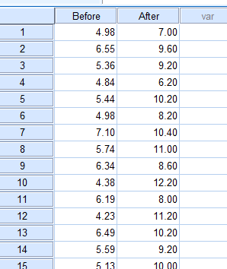
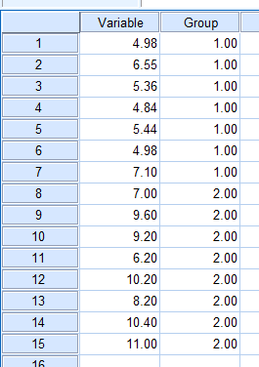
Paret og uavhengig oppsett i SPSS
I SPSS (i motsett til Excel) kan hver rad kun inneholde et individ. Derfor må man sette opp dataen forskjellig for paret og uavhengig oppsett.
Paired Independent

Slide 7
T-tester & normalitet
Hvis variablene er omtrent normalfordelte, bruker vi
T-test

Slide 8
T-tester & normalitet
Hvis variablene er omtrent normalfordelte, bruker vi
T-test
hvis ikke normalfordeling virker rimelig
Ikke-parametrisk (non-parametric) test
Transformasjon av data (f eks log-skala)

Slide 9
T-tester & normalitet
Hvis variablene er omtrent normalfordelte, bruker vi
T-test,
hvis ikke normalfordeling virker rimelig
Ikke-parametrisk (non-parametric) test.
Transformasjon av data (f eks log-skala)
Sjekker antagelsen om normalitet med visuelle plot, slik som i Bolk 2:
Histogram (én topp, symmetri)
Boxplot (symmetri)
QQ-plot (på linje, ingen «tunge haler»)

Slide 10
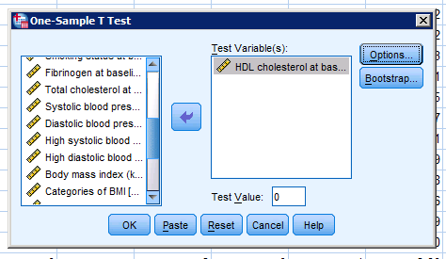
T-test for et utvalg
En et-utvalgs t-test tester om gjennomsnittet til en variable er lik en bestemt verdi.
Velg «Analyze => Compare Means => One Sample T-test»

Slide 11
T-test for et utvalg
En et-utvalgs t-test tester om gjennomsnittet til en variable er lik en bestemt verdi.
Velg «Analyze => Compare Means => One Sample T-test»
Legg inn verdien du ønsker å teste i «Test Value».

Slide 12
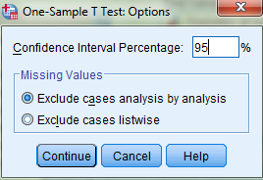
T-test for et utvalg
En et-utvalgs t-test tester om gjennomsnittet til en variable er lik en bestemt verdi.
Velg «Analyze => Compare Means => One Sample T-test»
Legg inn verdien du ønsker å teste i «Test Value».
Klikk «Options», og velg 95% CI.

Slide 13
T-test for et utvalg
En et-utvalgs t-test tester om gjennomsnittet til en variable er lik en bestemt verdi.
Velg «Analyze => Compare Means => One Sample T-test»
Legg inn verdien du ønsker å teste i «Test Value».
Klikk «Options», og velg 95% CI.
Klikk «Continue» og «OK» i den opprinnelige dialogboksen.
Kommer tilbake til dette i andre settinger.

Slide 14
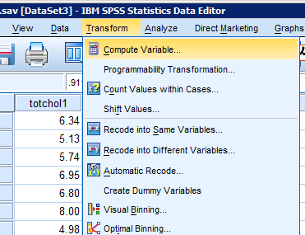
Paired-Samples T Test
Vi ønsker å teste om det er signifikant forskjell i blodtrykk ved to målinger. For å kunne bruke t-testen må vi sjekke normalitet, men for et paret oppsett holder det å sjekke at differansen mellom målingene er normalfordelt.
Lager først en variabel med differansen: «Transform => Compute variable»

Slide 15
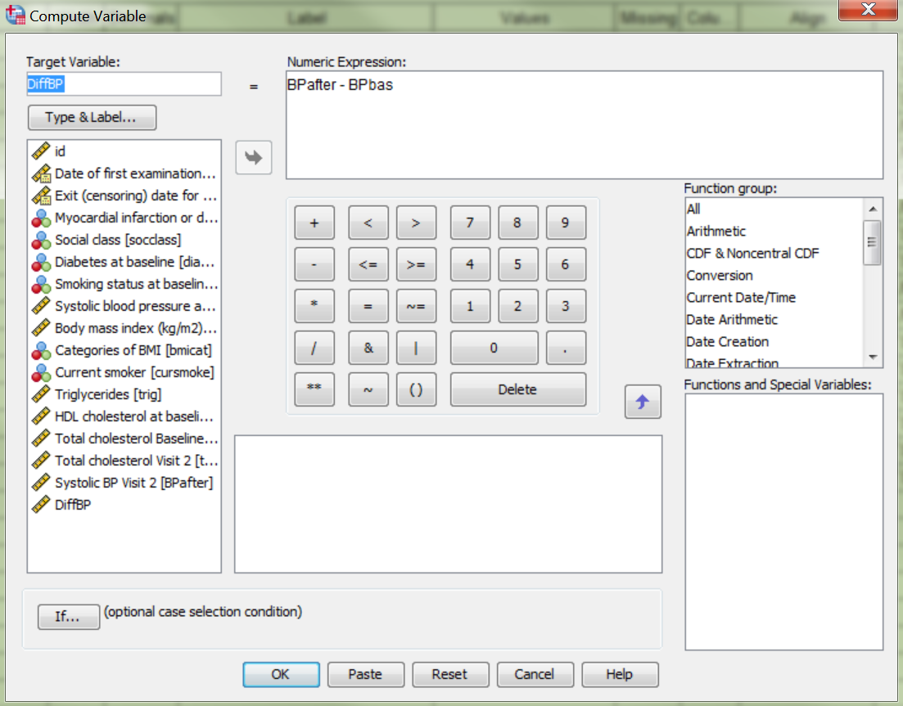
Skriv først navn på ny variabel: DiffBP.
OBS! Navnet kan ikke inneholde mellomrom.

Slide 16
Skriv først navn på ny variabel: DiffBP.
OBS! Navnet kan ikke inneholde mellomrom.
Skriv inn Variable2 (BPafter) minus Variable1 (BPbas):
BPafter – BPbas
i Numeric expression.

Slide 17
Skriv først navn på ny variabel: DiffBP.
OBS! Navnet kan ikke inneholde mellomrom.
Skriv inn Variable2 (BPafter) minus Variable1 (BPbas):
BPafter – BPbas
i Numeric expression.
Her kan man også velge variabler i tabellen og dobbelklikke/dra.

Slide 18
Skriv først navn på ny variabel: DiffBP.
OBS! Navnet kan ikke inneholde mellomrom.
Skriv inn Variable2 (BPafter) minus Variable1 (BPbas):
BPafter – BPbas
i Numeric expression.
Her kan man også velge variabler i tabellen og dobbelklikke/dra.
Klikk «OK»
OBS – hvis enten før eller etter er missing, blir også differansen missing

Slide 19
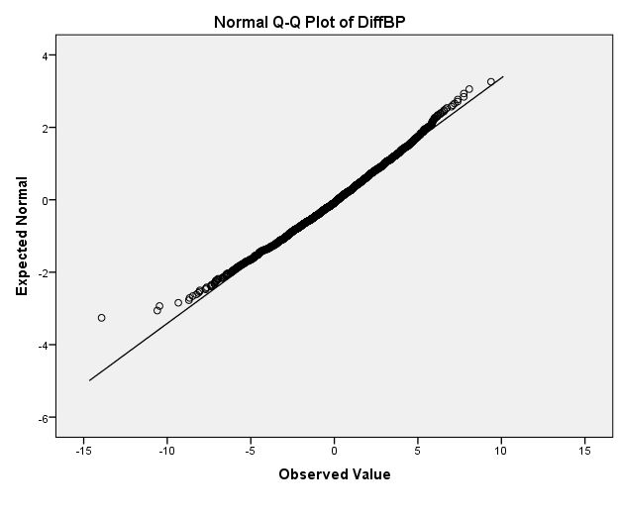
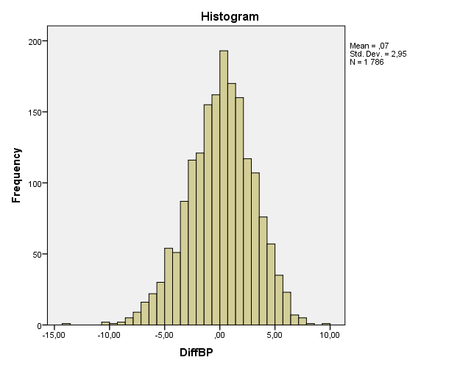
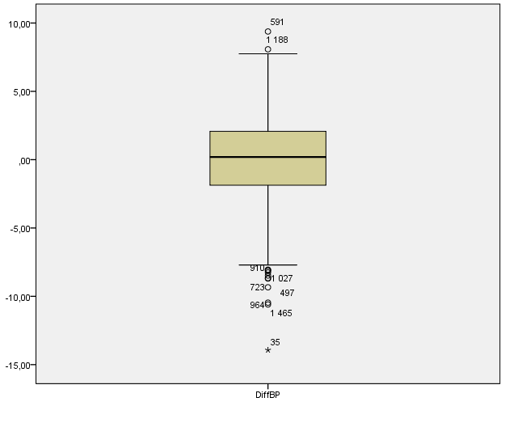
Så kan vi lage histogram, boxplot og QQ-plot over differansen DiffBP (Bolk 2).
Normalitet ser ut til å være oppfylt: T-test er greit!
På linje
Symmetrisk
En topp

Slide 20
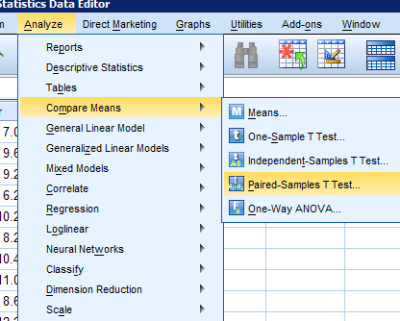
Paired-Samples T Test
Vi ønsker å teste om det er signifikant forskjell i blodtrykk før og etter en behandling.
Velg «Analyze => Compare means => Paired-Samples T-test»

Slide 21
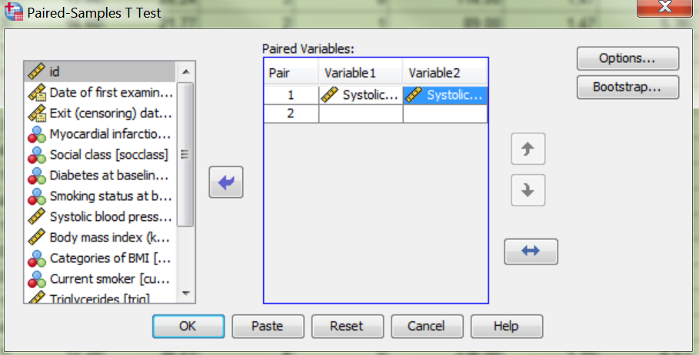
Paired-Samples T Test
Vi ønsker å teste om det er signifikant forskjell i blodtrykk før og etter en behandling.
Velg «Analyze => Compare means => Paired-Samples T-test»
Flytt over BPbas til Variabel1 og flytt BPafter til Variable2.

Slide 22
Paired-Samples T Test
Vi ønsker å teste om det er signifikant forskjell i blodtrykk før og etter en behandling.
Velg «Analyze => Compare means => Paired-Samples T-test»
Flytt over BPbas til Variabel1 og flytt BPafter til Variable2.
Klikk «OK».

Slide 23
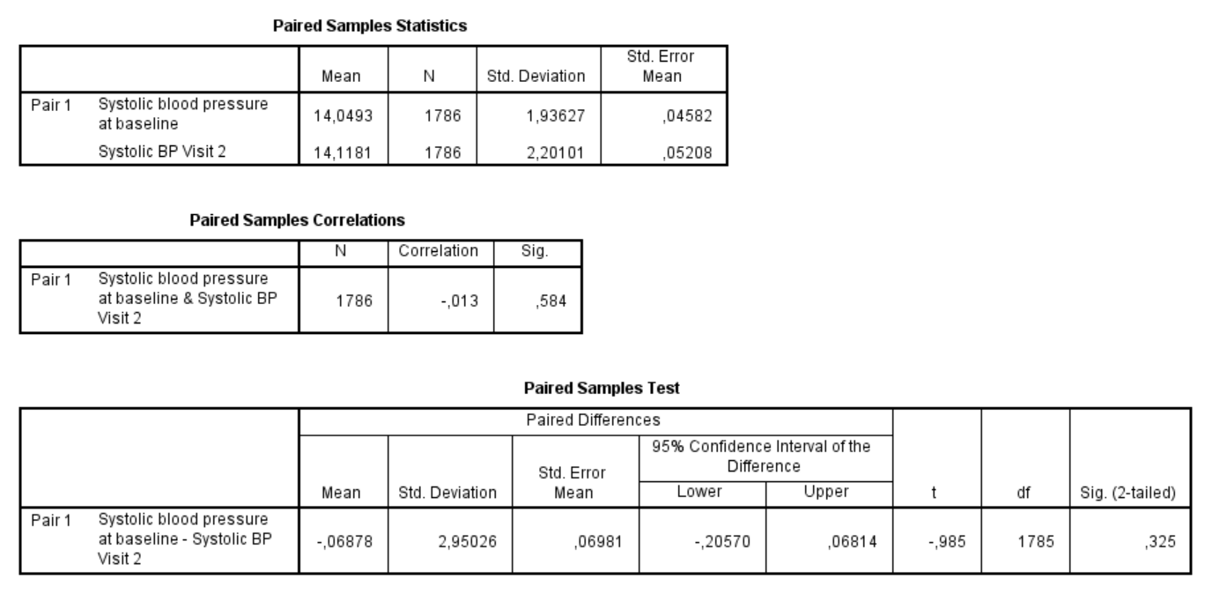
Det viktigste i output

Slide 24
Det viktigste i output
Først kommer gjennomsnittene og standardavvikene for de to tidspunktene

Slide 25
Det viktigste i output
Først kommer gjennomsnittene og standardavvikene for de to tidspunktene.
Så kommer testen på differansen i hver par:
Gjennomsnittlig differanse mellom før og etter

Slide 26
Det viktigste i output
Først kommer gjennomsnittene og standardavvikene for de to tidspunktene.
Så kommer testen på differansen i hver par:
Gjennomsnittlig differanse mellom før og etter
P-verdien til testen om gjennomsnittlig differanse er lik 0. Her er p-verdien større enn 0.05 og ikke signifikant.

Slide 27
Det viktigste i output
Først kommer gjennomsnittene og standardavvikene for de to tidspunktene.
Så kommer testen på differansen i hver par:
Gjennomsnittlig differanse mellom før og etter,
P-verdien til testen om gjennomsnittlig differanse er lik 0. Her er p-verdien større enn 0.05 og ikke signifikant.
Også interessant med konfidensintervallet for gjennomsnittlig differanse.
OBS - SPSS tester differansen Variabel1 – Variabel2, her altså Before minus After, så en økning vil gi en negativ differanse. Hvis man ønsker omvendt, må man velge After som Variable1 og Before som Variabel2.

Slide 28
Oppgave - Kolestrol
Caerphilly-studien målte total kolesterol ved to forskjellige legebesøk (totchol og totchol2).
Undersøk om det er signifikant forskjell i total kolesterol mellom første og andre legebesøk.
Hint:
Sjekk normalitet
Paired samples T test

Slide 29
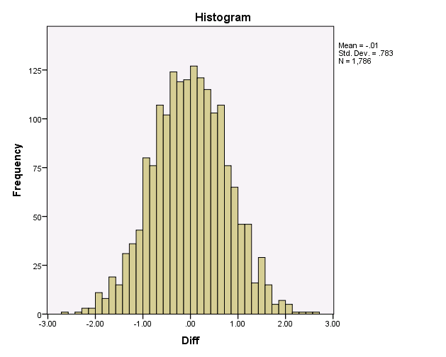
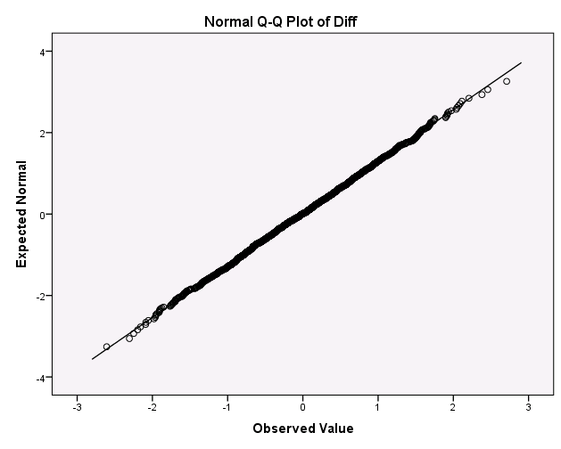
Løsning
Steg 1: Normalitets plot av differansen => Anta normalfordeling er greit.

Slide 30
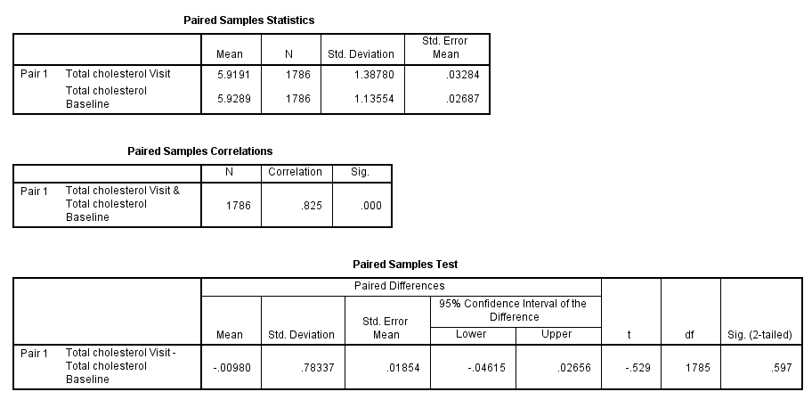
Steg 2: Paired samples T test

Slide 31
Steg 2: Paired samples T test
P-verdien er over 0.05: Ikke-signifikant forskjell i total kolesterol mellom legebesøk 1 og besøk 2.

Slide 32
Independent Samples T test
Vi ønsker å avgjøre om gjennomsnittet i to ulike grupper er forskjellig: f. eks. blodtrykk målt hos røykere og ikke-røykere.
Hvis målingene i begge grupper kan antas å være normalfordelt, kan bruke man bruke: Independent Samples T test.

Slide 33
Hvordan sjekke normalitet?
Husk! Når variabelen er målt i uavhengige grupper må datafilen organiseres i en variabelkolonne og en gruppeindikator-kolonne.

Slide 34
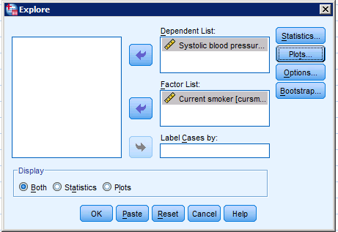
Hvordan sjekke normalitet?
Husk! Når variabelen er målt i uavhengige grupper må datafilen organiseres i en variabelkolonne og en gruppeindikator-kolonne.
Sjekker normalitet med «Analyze => Descriptive Statistics => Explore», men legger gruppeindikatoren under Factor List.

Slide 35
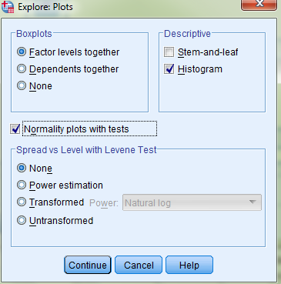
Hvordan sjekke normalitet?
Husk! Når variabelen er målt i uavhengige grupper må datafilen organiseres i en variabelkolonne og en gruppeindikator-kolonne.
Sjekker normalitet med «Analyze => Descriptive Statistics => Explore», men legger gruppeindikatoren under Factor List.
Klikker «Plots» og fjerner «Stem-and-leaf». Velger «Histogram» og «Normality plots with test», som i Bolk 2.

Slide 36
Hvordan sjekke normalitet?
Husk! Når variabelen er målt i uavhengige grupper må datafilen organiseres i en variabelkolonne og en gruppeindikator-kolonne.
Sjekker normalitet med «Analyze => Descriptive Statistics => Explore», men legger gruppeindikatoren under Factor List.
Klikker «Plots» og fjerner «Stem-and-leaf». Velger «Histogram» og «Normality plots with test», som i Bolk 2.

Slide 37
Hvordan sjekke normalitet?
Husk! Når variabelen er målt i uavhengige grupper må datafilen organiseres i en variabelkolonne og en gruppeindikator-kolonne.
Sjekker normalitet med «Analyze => Descriptive Statistics => Explore», men legger gruppeindikatoren under Factor List.
Klikker «Plots» og fjerner «Stem-and-leaf». Velger «Histogram» og «Normality plots with test», som i Bolk 2.

Slide 38
Hvordan sjekke normalitet?
Husk! Når variabelen er målt i uavhengige grupper må datafilen organiseres i en variabelkolonne og en gruppeindikator-kolonne.
Sjekker normalitet med «Analyze => Descriptive Statistics => Explore», men legger gruppeindikatoren under Factor List.
Klikker «Plots» og fjerner «Stem-and-leaf». Velger «Histogram» og «Normality plots with test», som i Bolk 2.
Boxplot er valgt.

Slide 39
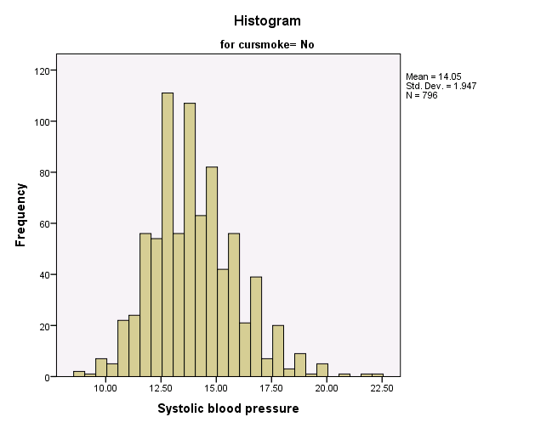
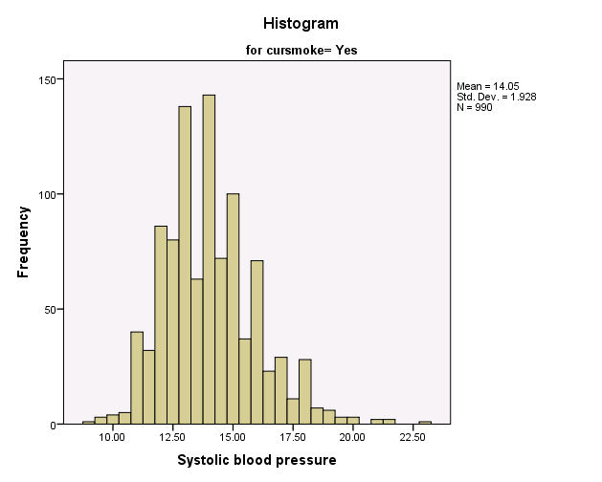
Får da ut normalitetsplot for de to gruppene (Røyker/Ikke-røyker) hver for seg:

Slide 40
Får da ut normalitetsplot for de to gruppene (Røyker/Ikke-røyker) hver for seg:
Ikke-røykere Røykere
Det ser greit ut å anta normalfordelte data i begge grupper.

Slide 41
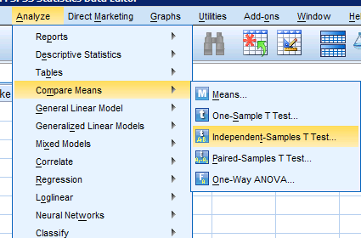
For å teste om forskjellen i gjennomsnitt:
Velg «Analyze => Compare Means => Independent Samples T test»

Slide 42
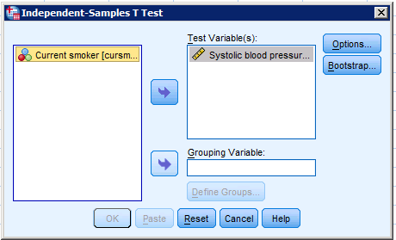
For å teste om forskjellen i gjennomsnitt:
Velg «Analyze => Compare Means => Independent Samples T test»
Flytt den kontinuerlige variabelen (BPbas) til «Test Variable(s)»,

Slide 43
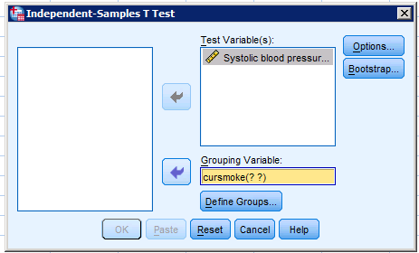
For å teste om forskjellen i gjennomsnitt:
Velg «Analyze => Compare Means => Independent Samples T test»
Flytt den kontinuerlige variabelen (BPbas) til «Test Variable(s)» og gruppeindikator (Smoker) til «Grouping Variable», og klikk «Define Groups»

Slide 44
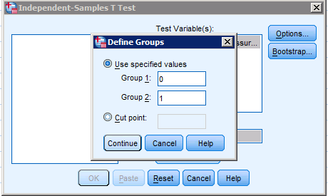
For å teste om forskjellen i gjennomsnitt:
Velg «Analyze => Compare Means => Independent Samples T test»
Flytt den kontinuerlige variabelen (BPbas) til «Test Variable(s)» og gruppeindikator (Smoker) til «Grouping Variable», og klikk «Define Groups»
Gruppeindikator er definert ‘Røyker=1’, ‘Ikke-røyker=0’ (sjekkes i Variable view):
Skriv inn 0 ved Group 1

Slide 45
For å teste om forskjellen i gjennomsnitt:
Velg «Analyze => Compare Means => Independent Samples T test»
Flytt den kontinuerlige variabelen (BPbas) til «Test Variable(s)» og gruppeindikator (Smoker) til «Grouping Variable», og klikk «Define Groups»
Gruppeindikator er definert ‘Røyker=1’, ‘Ikke-røyker=0’:
(sjekkes i Variable view):
Skriv inn 0 ved Group 1, og skriv 1 ved Group 2

Slide 46
For å teste om forskjellen i gjennomsnitt:
Velg «Analyze => Compare Means => Independent Samples T test»
Flytt den kontinuerlige variabelen (BPbas) til «Test Variable(s)» og gruppeindikator (Smoker) til «Grouping Variable», og klikk «Define Groups»
Gruppeindikator er definert ‘Røyker=1’, ‘Ikke-røyker=0’ (sjekkes i Variable view):
Skriv inn 0 ved Group 1, og skriv 1 ved Group 2
Klikk «Continue» og «OK»

Slide 47
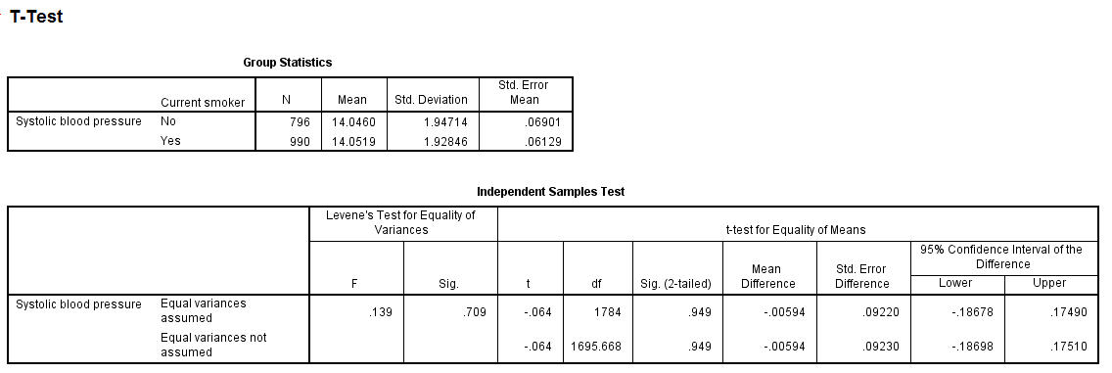
Independent Samples T test regnes ut for to antagelser
- lik og ulik varians i de to gruppene – sjekkes med
Levene’s test der nullhypotesen er at variansen er lik:

Slide 48
Independent Samples T test regnes ut for to antagelser
- lik og ulik varians i de to gruppene – sjekkes med
Levene’s test der nullhypotesen er at variansen er lik:
Hvis p-verdien er > 0.05 anta variansen lik,

Slide 49
Independent Samples T test regnes ut for to antagelser
- lik og ulik varians i de to gruppene – sjekkes med
Levene’s test der nullhypotesen er at variansen er lik:
Hvis p-verdien er > 0.05 anta variansen lik, og les av første linje.

Slide 50
Independent Samples T test regnes ut for to antagelser
- lik og ulik varians i de to gruppene – sjekkes med
Levene’s test der nullhypotesen er at variansen er lik:
Hvis p-verdien er > 0.05 anta variansen lik, og les av første linje.
Hvis p-verdien er < 0.05 anta variansen ulik,

Slide 51
Independent Samples T test regnes ut for to antagelser
- lik og ulik varians i de to gruppene – sjekkes med
Levene’s test der nullhypotesen er at variansen er lik:
Hvis p-verdien er > 0.05 anta variansen lik, og les av første linje.
Hvis p-verdien er < 0.05 anta variansen ulik, og les av andre linje.

Slide 52
For systolisk blodtrykk hos røykere og ikke-røykere er Levene’s test ikke signifikant (p=0.7). Vi antar derfor lik varians i de to gruppene

Slide 53
For systolisk blodtrykk hos røykere og ikke-røykere er Levene’s test ikke signifikant (p=0.7). Vi antar derfor lik varians i de to gruppene og bruker øverste linje,

Slide 54
For systolisk blodtrykk hos røykere og ikke-røykere er Levene’s test ikke signifikant (p=0.7). Vi antar derfor lik varians i de to gruppene og bruker øverste linje,
p-verdien for forskjellen mellom gjennomsnittene i gruppene er ikke signifikant.
Konklusjon: Det er ikke forskjell i systolisk blodtrykk hos røykere og ikke-røykere. Mystisk? Kommer tilbake!

Slide 55
Oppgave
Caerphilly-studien registrerte mange ulike livstilmarkører og målinger fra blod, bl. a. røyking (cursmoke) og HLD kolesterol (hdlchol).
Avgjør om nivået av HLD kolesterol er forskjellig hos røykere og ikke-røykere.

Slide 56
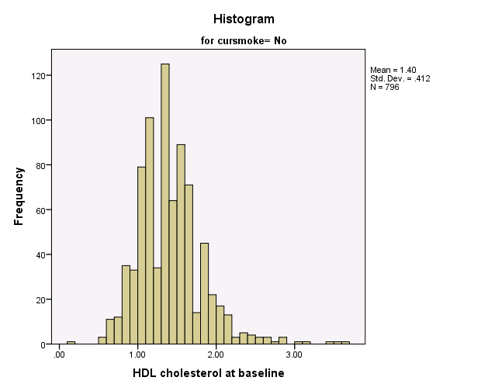
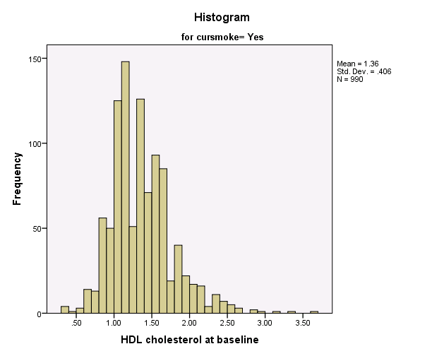
Normalitet

Slide 57
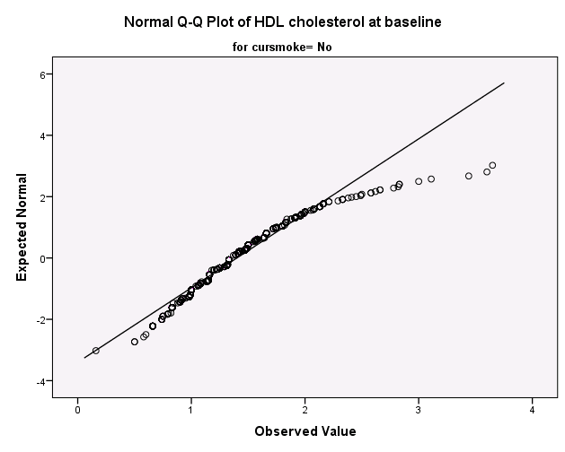
Det er noen observasjoner (5-10) som ligger et stykke fra streken, men sammenligning med det totalet antallet på rundt 800 i hver gruppe virker det greit å anta normalitet.

Slide 58
Levene’s test er ikke signifikant, så vi kan anta lik varians i begge grupper.

Slide 59
Levene’s test er ikke signifikant, så vi kan anta lik varians i begge grupper.
P-verdien (p=0.028) er mindre enn 0.05; det er signifikant forskjell i HLD kolesterol mellom røykere og ikke-røykere.

Slide 60
Levene’s test er ikke signifikant, så vi kan anta lik varians i begge grupper.
P-verdien (p=0.028) er mindre enn 0.05; det er signifikant forskjell i HLD kolesterol mellom røykere og ikke-røykere.
Men er forskjellen på 0.043 klinisk relevant?

Slide 61
Ikke-parametriske tester
Det hender at variablene man er interessert i ikke er normalfordelt, f. eks. kan fordelingen være svært skjev eller ha mange ekstreme verdier/outliers.

Slide 62
Ikke-parametriske tester
Det hender at variablene man er interessert i ikke er normalfordelt, f. eks. kan fordelingen være svært skjev eller ha mange ekstreme verdier/outliers.
Da har man to muligheter:
Transformasjon av variabelen
Ikke-parametriske tester.

Slide 63
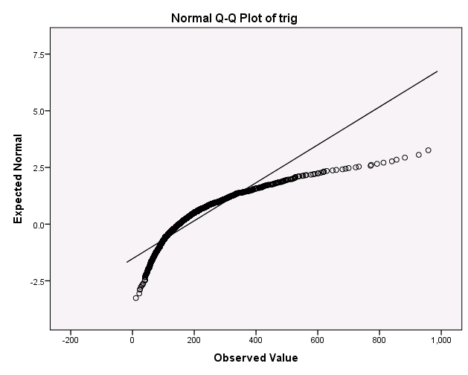
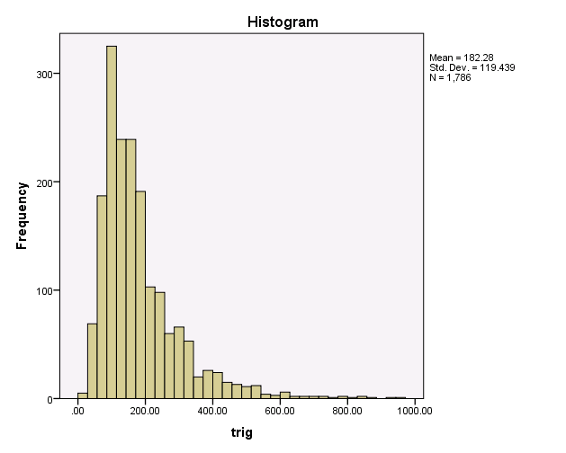
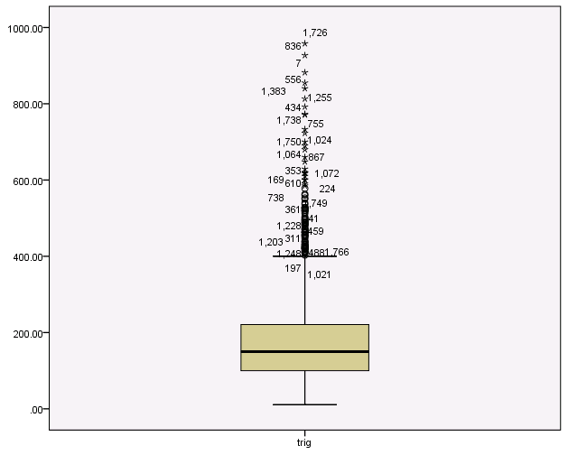
Vi ser på fordeling av triglyserider (mg/dL) i Caerphilly-studien.
Ikke normalfordelt!

Slide 64
Vi ønsker å teste om det forskjell i triglyserider mellom røykere og ikke-røykere, men vi kan ikke bruke t-testen direkte.
Et alternativ er å bruke en ikke-parametrisk test og de vanligste er:

Slide 65
Vi ønsker å teste om det forskjell i triglyserider mellom røykere og ikke-røykere, men vi kan ikke bruke t-testen direkte.
Et alternativ er å bruke en ikke-parametrisk test og de vanligste er:
Wilcoxon signed rank test for paret t-test
Mann-Whitney U test for uavhengig sample t-test (kalles også Wilcoxon rank sum test)

Slide 66
Vi ønsker å teste om det forskjell i triglyserider mellom røykere og ikke-røykere, men vi kan ikke bruke t-testen direkte.
Et alternativ er å bruke en ikke-parametrisk test og de vanligste er:
Wilcoxon signed rank test for paret t-test
Mann-Whitney U test for uavhengig sample t-test (kalles også Wilcoxon rank sum test)
For å teste forskjell mellom røykere og ikke-røykere må vi bruke en uavhengig sample test som Mann-Whitney U testen.

Slide 67
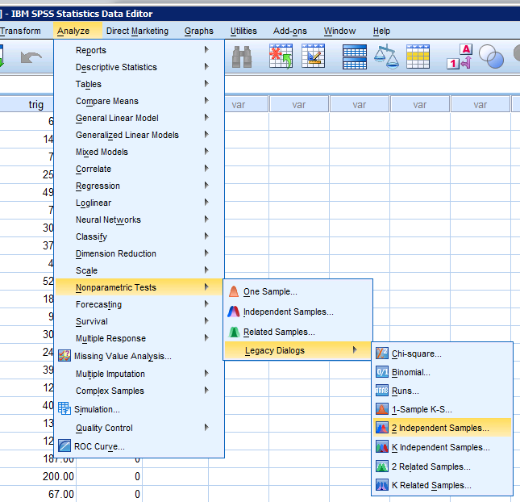
Alt. 1: Mann-Whitney U test
Gå inn på «Analyze => Non-parametric test =>
Legacy Dialogs => 2 Independent Samples»

Slide 68
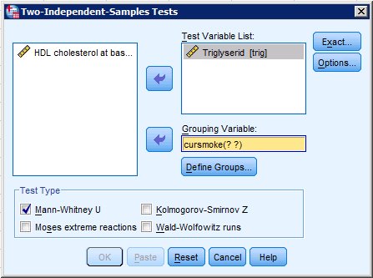
Testen følger det samme oppsettet som Independent Samples T test
Flytt Triglyserid til Test Variable List,

Slide 69
Testen følger det samme oppsettet som Independent Samples T test
Flytt Triglyserid til Test Variable List, Smoker til Grouping Variable og klikk «Define Groups»

Slide 70
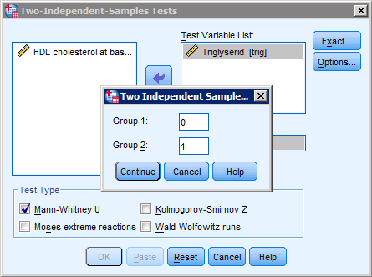
Testen følger det samme oppsettet som Independent Samples T test
Flytt Triglyserid til Test Variable List, Smoker til Grouping Variable og klikk «Define Groups»
Skriv inn 0 (ikke-røyker) som Group 1, skriv inn 1 (røyker) som Group 2.

Slide 71
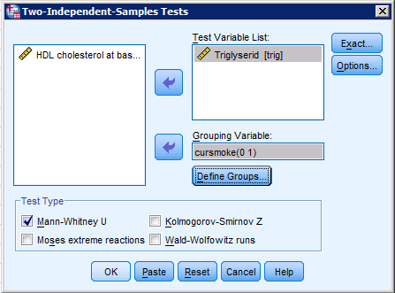
Testen følger det samme oppsettet som Independent Samples T test
Flytt Triglyserid til Test Variable List, Smoker til Grouping Variable og klikk «Define Groups»
Skriv inn 0 (ikke-røyker) som Group 1, skriv inn 1 (røyker) som Group 2.
Velg «Mann-Whitney U test» under Test type.
Trykk «OK»

Slide 72
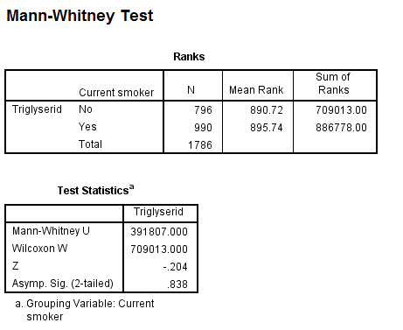
Output
Det viktigste i outputen for Mann-Whitney U testen er p-verdien som befinner seg under
Asymp. Sig (2-tailed).
I dette tilfellet er p-verdien ikke signifikant og det ikke grunnlag for å si at det forskjell på triglyseridnivået mellom røykere og ikke-røykere.

Slide 73
Alt. 2: Transformere data
Skjevfordelte data kan også bli tilnærmet normalfordelt ved å transformere variabelen f. eks. til logaritme-skala. Da kan man forsatt bruke t-testene som vanlig.
Gå inn på «Transform =>
Compute variable»

Slide 74
Skriv inn navn på ny variabel under «Target variable» OBS! Navnet kan ikke inneholde mellomrom.

Slide 75
Skriv inn navn på ny variabel under «Target variable» OBS! Navnet kan ikke inneholde mellomrom.
Skriv inn Lg10(variabel) Ln(variabel) i vinduet «Numeric Expression»
Klikk «OK»

Slide 76
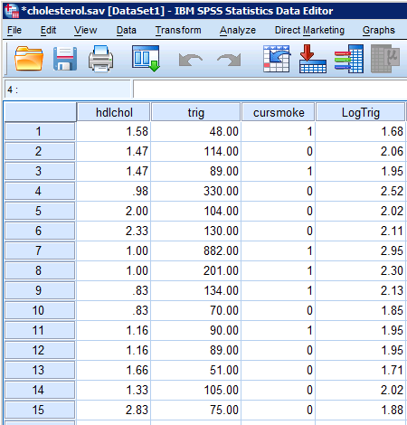
Det gir en ny variabel med navnet LogTrig, logaritmen av trig-variabelen.
Hvis man er «heldig», er den nye variabelen normalfordelt.
Vi sjekker LogTrig

Slide 77
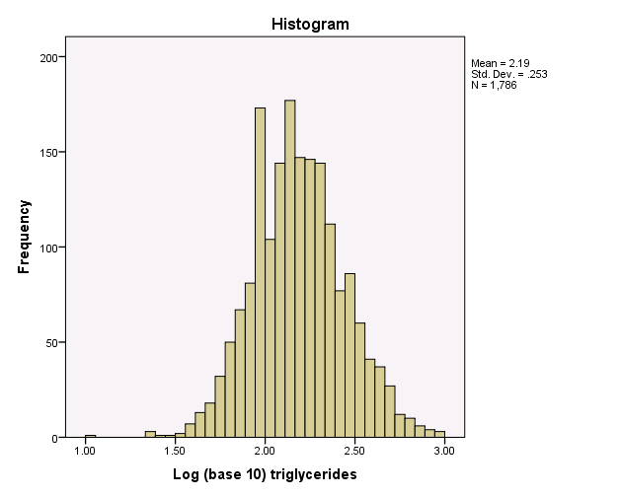
Ser ganske bra ut! Kjører t-test.

Slide 78
Oppgave
Log-transformere variabelen triglys, og test om det forskjell i triglyserid-nivå på log-skala mellom røykere og ikke-røykere.

Slide 79
Forskjellen i triglyserid-nivå på log-skala mellom røykere og ikke-røykere er ikke signifikant.
Samme konklusjon som tidligere.

Slide 80
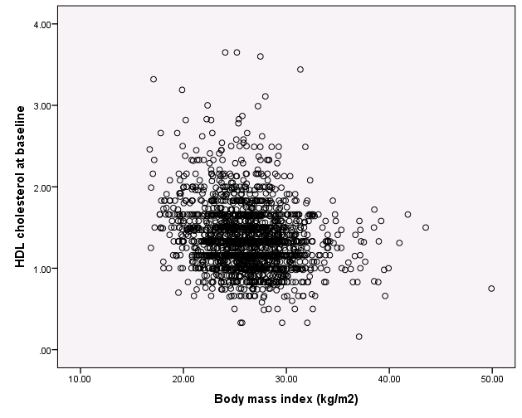
Regresjon
Vi kan også ønske å undersøke sammenhengen mellom to kontinuerlige variable, f. eks. BMI og kolesterol.
Kan gjøres grafisk med scatterplottet fra i Bolk 2, eller…

Slide 81
Sammenhengen mellom variablene kan også studeres gjennom en regresjonsmodell:

Slide 82
Sammenhengen mellom variablene kan også studeres gjennom en regresjonsmodell:
$$cholesterol =b_{O}+b_{1}∙BMI+b_{2}∙smoker$$

Slide 83
Sammenhengen mellom variablene kan også studeres gjennom en regresjonsmodell:
$$cholesterol =b_{O}+b_{1}∙BMI+b_{2}∙smoker$$
To fordeler:
Ved flere uavhengige variabler vil man få justerte effektestimater og unngå konfundering
Hvis to grupper kodes som 0 og 1, vil en regresjonsmodell gi samme svar som t-testen.

Slide 84
Sammenhengen mellom variablene kan også studeres gjennom en regresjonsmodell:
$$cholesterol =b_{O}+b_{1}∙BMI+b_{2}∙smoker$$
To fordeler:
Ved flere uavhengige variabler vil man få justerte effektestimater og unngå konfundering
Hvis to grupper kodes som 0 og 1, vil en regresjonsmodell gi samme svar som t-testen.
Man kan bruke regresjon til å få en versjon av t-testen der man justerer for andre variabler.

Slide 85
Ordbruken i SPSS
$$cholesterol =b_{O}+b_{1}BMI+b_{2}smoker$$
Utfall/outcome - Dependent variable

Slide 86
Ordbruken i SPSS
$$cholesterol =b_{O}+b_{1}BMI+b_{2}smoker$$
Utfall/outcome - Dependent variable
Kovariater, prediktorer – Independent variables

Slide 87
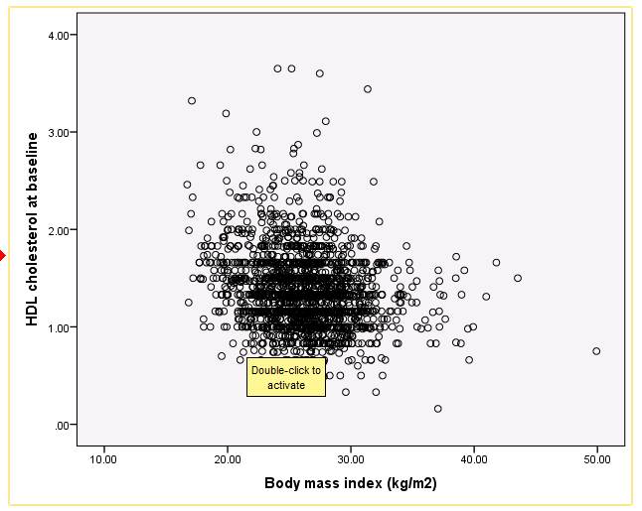
Regresjonslinje i scatterplot
Dobbelklikk på plottet, så man får opp «Chart Editor»

Slide 88
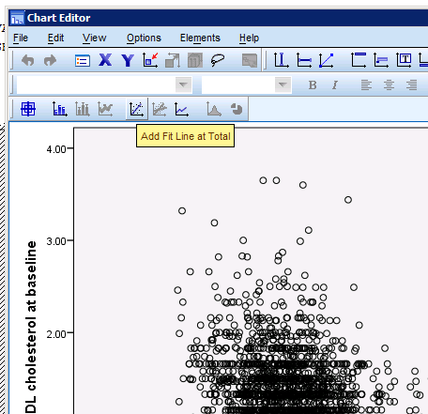
Regresjonslinje i scatterplot
Dobbelklikk på plottet, så man får opp «Chart Editor»
Klikk på «Add Fit line at Total»

Slide 89
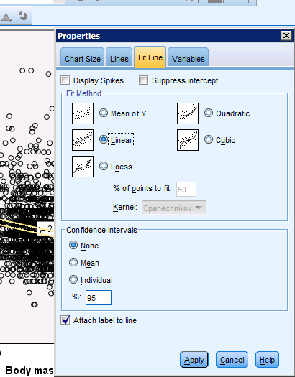
Regresjonslinje i scatterplot
Dobbelklikk på plottet, så man får opp «Chart Editor»
Klikk på «Add Fit line at Total»
Under «Fit Line»,

Slide 90
Regresjonslinje i scatterplot
Dobbelklikk på plottet, så man får opp «Chart Editor»
Klikk på «Add Fit line at Total»
Under «Fit Line», huk av «Linear» under «Fit method»

Slide 91
Regresjonslinje i scatterplot
Dobbelklikk på plottet, så man får opp «Chart Editor»
Klikk på «Add Fit line at Total»
Under «Fit Line», huk av «Linear» under «Fit method» og «None» under «Confidence Intervals»

Slide 92
Regresjonslinje i scatterplot
Dobbelklikk på plottet, så man får opp «Chart Editor»
Klikk på «Add Fit line at Total»
Under «Fit Line», huk av «Linear» under «Fit method» og «None» under «Confidence Intervals»
Avhuk «Attach label to line» og klikk «Apply»

Slide 93
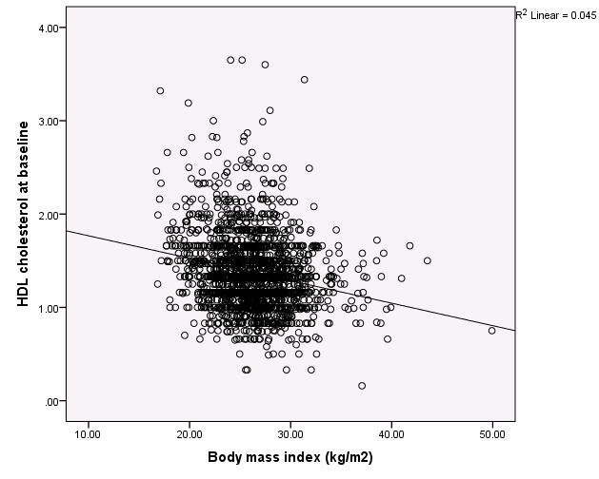
Da får vi en regresjonslinje med i scatterplottet som representerer regresjonsmodellen.

Slide 94
Regresjonsmodell
Vi setter først opp en enkel regresjonsmodell med HDL kolesterol som funksjon av BMI.
Klikk på «Analyze => Regression => Linear»

Slide 95
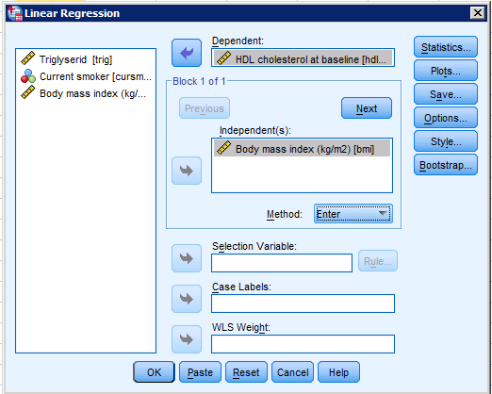
Regresjonsmodell
Vi setter først opp en enkel regresjonsmodell med HDL kolesterol som funksjon av BMI.
Flytt først utfallet, HDL cholesterol, til Dependent

Slide 96
Regresjonsmodell
Vi setter først opp en enkel regresjonsmodell med HDL kolesterol som funksjon av BMI.
Flytt først utfallet, HDL cholesterol, til Dependent
Flytt kovariaten(e), BMI til Independent(s).

Slide 97
Regresjonsmodell
Vi setter først opp en enkel regresjonsmodell med HDL kolesterol som funksjon av BMI.
Flytt først utfallet, HDL cholesterol, til Dependent
Flytt kovariaten(e), BMI til Independent(s).
La «Method» stå på «Enter»
Klikk «OK»

Slide 98
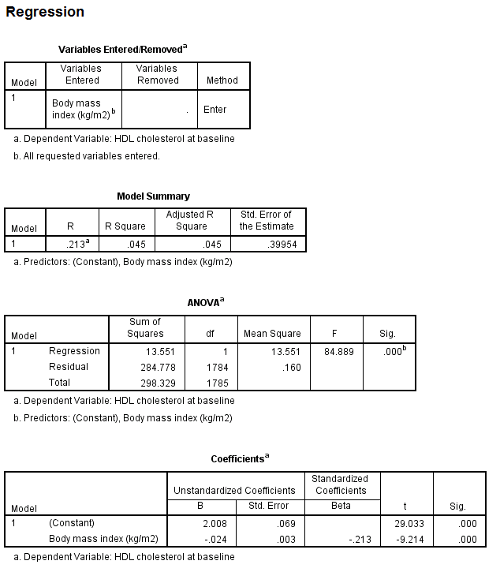
Lang output!
Det mest interessante nederst:
Regresjons-koeffisienten

Slide 99
Lang output!
Det mest interessante nederst:
Regresjons-koeffisienten
P-verdien for reg.koef.

Slide 100
Lang output!
Det mest interessante nederst:
Regresjons-koeffisienten
P-verdien for reg.koef.
Evt modell-tilpasningen R²

Slide 101
Oppgave
Lag en regresjonsmodell med blodtrykk (BPbas) gitt av røyking (cursmoke)
Sammenlign p-verdien til regresjonskoeffisienten for effekten av røyking på blodtrykk med p-verdien fra t-testen som sammenligner røyker og ikke-røykere (slide 49)

Slide 102
Oppgave: Løsning
P-verdi.

Slide 103
Oppgave: Løsning
Forskjell i mean.

Slide 104
Oppgave: Løsning
Verdien av test-statistikken.

Slide 105
Når man skal inkludere mer enn én uavhengig variables kan de ulike kombinasjonene av variabler kontrollers gjennom «Blocks»- og «Method»-funksjonene.

Slide 106
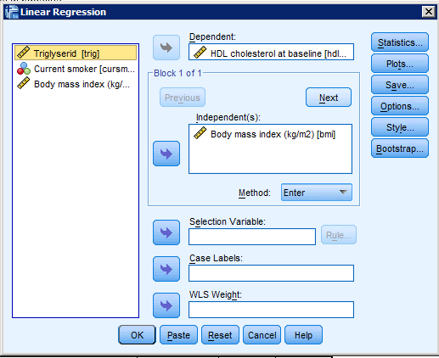
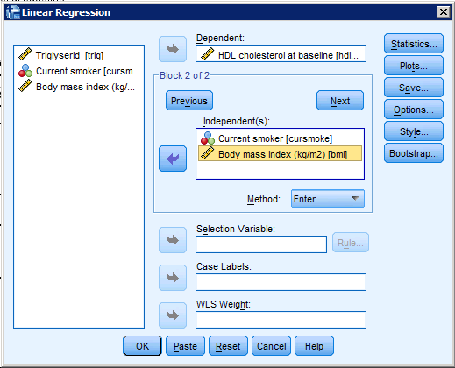
Blocks
Ved «Blocks» kan vi sette opp og test ulike regresjonsmodeller.
Begynn med samme modell som tidligere, klikk «Next», velg så både Smoker og BMI som Independent i Block 2.

Slide 107
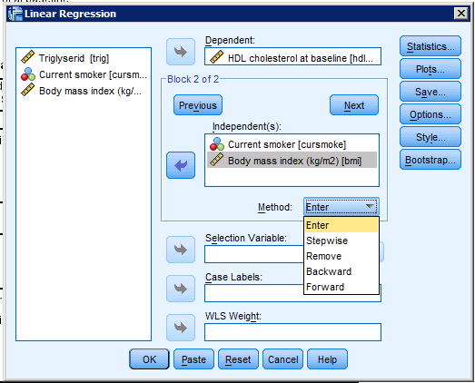
Method
Ved mange uavhengige variabler (5-10) kan de tas inn/ut etter bestemte prosedyrer
Enter: alle med en gang
Stepwise: «størst effekt» velges inn først

Slide 108
Oppgave
Vi ønsker i å teste effekten av røyking (cursmoke) på systolisk blodtrykk (BPbas) justert for BMI (bmi) i datamaterialet i filen fra Caerphilly-studien.
Bruk «Blocks» til å lage to regresjonsmodeller, med blodtrykk som utfall mot
Røyking (cursmoke),
Røyking (cursmoke) og BMI (bmi) .
Hva kan vi konkludere?

Slide 109
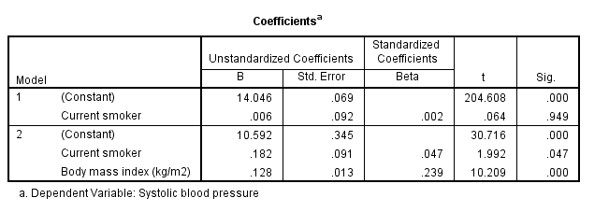
Den ujustert effekten av røyking på blodtrykk er ikke signifikant.

Slide 110
Den ujustert effekten av røyking på blodtrykk er ikke signifikant.
Men ved å justere for BMI blir effekten mye større og signifikant.

Slide 111
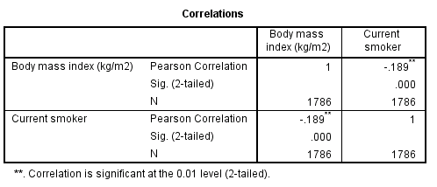
Den ujustert effekten av røyking på blodtrykk er ikke signifikant.
Men ved å justere for BMI blir effekten mye større og signifikant.
Dette skjer fordi BMI og røyking er negativt korrelerte i studien.

Slide 112
Oppsummering
T-test sammenligner gjennomsnitt til kontinuerlig variabel mellom grupper:
Paret t-test (f. eks. ved før og etter behandling)
Uavhengig utvalgs t-test (f. eks. behand/placebo)

Slide 113
Oppsummering
T-test sammenligner gjennomsnitt til kontinuerlig variabel mellom grupper:
Paret t-test (f. eks. ved før og etter behandling)
Uavhengig utvalgs t-test (f. eks. behand/placebo)
T-tester krever normalfordelte data, ellers
Ikke-parametriske tester
Transformere data, f. eks. til logaritmeskala.

Slide 114
Oppsummering
T-test sammenligner gjennomsnitt til kontinuerlig variabel mellom grupper:
Paret t-test (f. eks. ved før og etter behandling)
Uavhengig utvalgs t-test (f. eks. behand/placebo)
T-tester krever normalfordelte data, ellers
Ikke-parametriske tester
Transformere data, f. eks. til logaritmeskala.
Kan også bruke regresjon til å teste, hvis gruppene kodes 0 og 1.

